Slide 1
Unit 3
A healthy diet.
第一课时
WWW.PPT818.COM

Slide 2
Introduce
T: what do you have for breakfast?
S: I have…
T: What about lunch and dinner？
S: …

Slide 3
Words
eat [i:t]
作动词，意为:“吃”。
eg：I eat an egg in the morning.
早上我吃了一个鸡蛋。
eat some noodles
小练习：汉译英：吃一些面条 ____________
拓展：have 是用餐和吃饭，强调整个吃饭的笼统过程，多用于短语中。
eat 很多时候，强调吃这个动作，就是强调把东西放进嘴。

Slide 4
Words
potato [pəˈteɪtəʊ]
作名词，意为:“土豆”。
eg：We eat some potatoes for lunch.
午饭我们吃了一些土豆。
小练习：单项选择：
（ ）They picked some _______ on the farm.
A: potatos B: potatoes C: potato
B

Slide 5
Words
tomato [təˈmɑ:təʊ]
作名词，意为:“西红柿”。
eg：Today he eats a lot of tomatoes.
今天他吃了一些西红柿。
小练习：单项选择：
（ ）They ate some _______ .
A: tomatos B: tomatoes C: tomato
B

Slide 6
Words
【拓展】以字母 o 结尾的名词加“s 或 es”的规则如下：
（1）在多数情况加 s （无生命的）。
例如：radio, photo, piano, video, casino, tobacco, polo.
（2）只有 5 到 6 个名词是加 es 的（有生命的）。
例如：potato, tomato, hero, motto, volcano.
马铃薯，西红柿，英雄，黑人，火山.

Slide 7
Expressions
We eat a lot of noodles. 我们吃了一些面条。
本句中有一个知识点a lot of 后面既可以接可数名词，也可以接不可数名词，如果接的是可数名词一定要变成复数形式。
eg：There are a lot of people in the street.
街上有许多人。
小练习：汉译英：
许多人____________
a lot of people

Slide 8
Expressions
【拓展】 a lot of与many
a lot of与many都含有“许多”的意思，后可以接可数名词复数，用于肯定句时可以互换使用。
a lot of与lots of同义，其后可以接可数名词复数或不可数名词，而many之后只能接可数名词复数。
两者后接可数名词复数时a lot of 通常用于肯定句，而many可用于各种句式。
例如：（1） I have a lot of / many friends here. 在这里我有许多朋友。
（2） Here is a lot of / lots of snow this year. 今年雪下得多。
（3）I have a lot of comic books.我有许多漫画书。

Slide 9
Expressions
He eats a few eggs.
他吃了一些鸡蛋。
本句中有一个知识点：a few表示：“有一点”，不过只可以修饰可数名词，后面的名词应该用复数形式。
eg：They have a few books in the school.
他们书包里有一点书。
小练习：汉译英：
有一点_______
a few

Slide 10
Expressions
What about lunch and dinner?
那午饭和晚饭呢？
本句中有一个知识点，what about的用法，表示：“…怎么样？”，后面如果接动词，应该接动词的ing形式。
eg：What about going for a walk?
出去散步怎么样？
小练习：用所给词的适当形式填空：
What about _____（drink）some tea ?
drinking

Slide 11
Expressions
【拓展】（1）询问情况或打听消息。对方谈的事情不明确，需要询问清楚，也可用此句型。
例如：① I'd like a cup of tea. What about you? 我想喝杯茶，你呢？
②—I want to talk to you. 我要和你谈话。—What about?谈什么？
（2）向对方提出建议或请求，相当于句型Would you like...? 语气很委婉。
例如：What about having some bread?＝Would you like some bread? 吃些面包吗？
（3）寒暄时用作承接上下文的转折语。
例如：I'm a student. What about you? 我是学生，你呢？
（4）询问天气或身体等状况。如：
例如：What about the weather in your city? 你们城市的天气情况如何？

Slide 12
Dialogue
We eat a lot of noodles.
我们吃了一些面条。
They have some vegetables.
他们吃了一些蔬菜。
He eats a few eggs.
他吃了一些鸡蛋。
She drinks a little water.
她喝了一点水。
A: What do you have for breakfast?
你早饭吃了什么？
B: I have some noodles.
我吃了一些面条。

Slide 13
Dialogue
A: What about lunch and dinner?
那午饭和晚饭呢？
B: For lunch and dinner, I have a lot of rice, some meat and some vegetables.
午饭和晚饭，我吃了米饭，一些肉和一些蔬菜。
Mary has some noodles for breakfast.
Mary早饭吃了一些面条。
She has a lot of rice, some meat and some vegetables for lunch and dinner.
她吃了一些米饭，一些肉和一些蔬菜作为午饭和晚饭。

Slide 14
Summary
eat
potato
tomato
We eat a lot of noodles.
He eats a few eggs.

Slide 15
Exercise
1. a, eats, he, few, eggs(.)
_____________________________________
2. have, you, what, do, lunch, for(?)
______________________________________
3. lunch, about, dinner, what, and(?)
______________________________________
4. noodles, for, Mary, some, has, dinner(.)
_______________________________________
5. also, he, a, eats, bread, little(.)
________________________________________
连词成句
He eats a few eggs.
What do you have for lunch?
What about lunch and dinner？
Mary has some noodles for dinner.
He also eats a little bread.

Slide 16
Exercise
用所给词的适当形式填空
1. Please don’t make noise. The boy _________ (sleep).
2. Please________ (not walk) on the grass.
3. What about __________(play) football?
4. There is a lot of ________(rain) in winter.
5. How many _______(tomato) are there in the fridge?
is sleeping
don’t walk
playing
rain
tomatoes

Slide 17
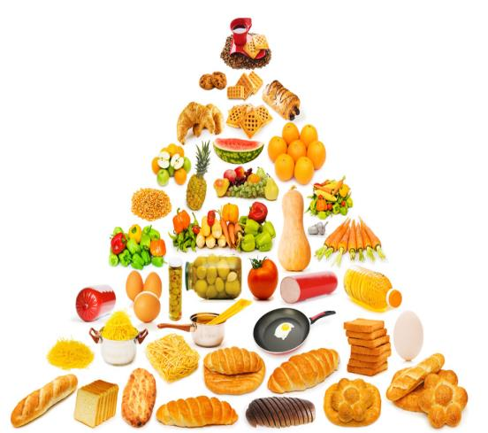
Homework
Know the healthy diet

